Slide 1

Лекція 9.

Slide 2
Тип даних char - це цілочисельний тип даних, який використовується для представлення символів. Тобто, кожному символу відповідає певне число з діапазону [-128; 127].

Slide 3
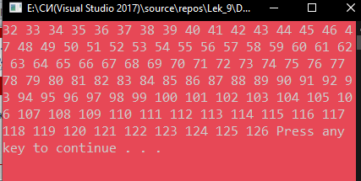
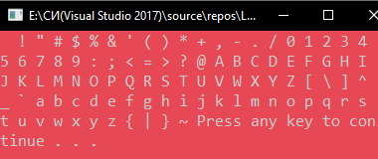
#include <stdlib.h>
#include <stdlib.h>
int main(){
char ch = 32;
while (ch < 127) {
printf("%d ", ch);
ch++;
}
system("pause");
return 0;
}
#include <stdlib.h>
#include <stdlib.h>
int main(){
char ch = 32;
while (ch < 127) {
printf("%c ", ch);
ch++;
}
system("pause");
return 0;
}

Slide 4
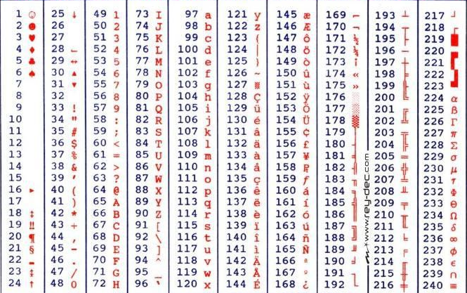
ASCII (від англ. American Standard Code for Information Interchange) - американський стандартний код для обміну інформацією.

Slide 5
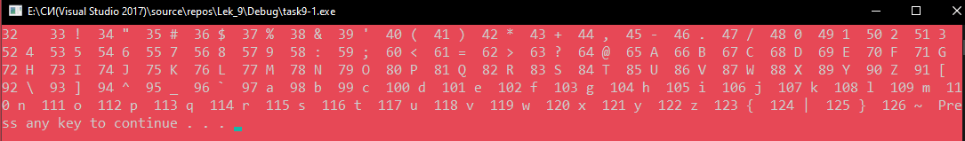
#include <stdlib.h>
#include <stdio.h>
int main(){
for (int code = 32; code < 127; code++)
printf("%d - %c\t", code, code );
system("pause");
return 0;
}

Slide 6
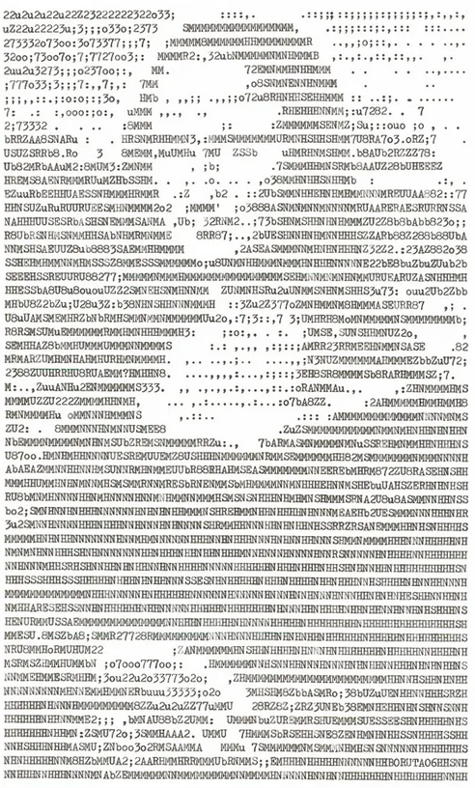
ASCII арт

Slide 7
Дані типу char є цілими числами і займають в пам’яті комп’ютера 1 байт.
Співвідношення “символ-код” розміщується у таблиці символів Windows. Символи з кодами від 0 до 127 – це зарезервовані символи BIOS. Вони включають найбільш вживані символи, символи цифр, символи латинської абетки. Ці символи змінити неможна.
Символи з кодами від 128 до 255 – це регіональні символи, що прив’язані до конкретної абетки того комп’ютера на якому встановлена операційна система Windows.

Slide 8
#include <stdio.h>
#include <stdlib.h>
int main() {
char symbol;
for (int i = 0; i < 180; i++) {
symbol = (char)i;
printf("%2d = %2c ", i, symbol);
}
system("pause");
return 0;
}

Slide 9
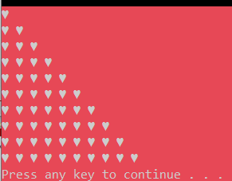
Приклад. Що буде виведено на консоль?
#include <stdlib.h>
#include <stdio.h>
int main() {
char ch = 3;
for (int i = 0; i < 10; i++){
for (int j = 0; j < 10; j++) {
if (j > i) break;
printf("%c ", ch);
}
printf("\n");
}
system("pause");
return 0;
}

Slide 10
if(ch>='a' && ch <='z')
if (ch >= 97 && ch <= 122)

Slide 11
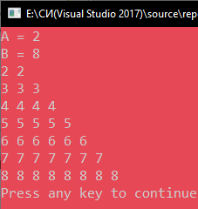
Приклад. Дано цілі додатні числа A і B (A <B). Вивести всі цілі числа від A до B включно; при цьому кожне число має виводитися стільки разів, яке його значення (наприклад, число 3 виводиться 3 рази).
int main() {
int A, B;
printf("A = "); scanf("%d", &A);
printf("B = "); scanf("%d", &B);
for (int i = A; i <= B; i++) {
for (int j = 1; j <= i; j++)
printf("%d ",i);
printf("\n");
}
system("pause");
return 0;
}

Slide 12
Приклад. Дано цілі додатні числа A і B (A <B). Вивести всі цілі числа від A до B включно; при цьому кожне число має виводитися стільки разів, яке його значення (наприклад, число 3 виводиться 3 рази).
int A, B;
do {
system("cls"); // очищаємо вікно консолі
printf("A = "); scanf("%d", &A);
printf("B = "); scanf("%d", &B);
} while (A >= B);
for (int i = A; i <= B; i++) {
for (int j = 1; j <= i; j++)
printf("%d ",i);
printf("\n");
}

Slide 13
#define _CRT_SECURE_NO_WARNINGS
#include <stdlib.h>
#include <stdio.h>
int main() {
system("chcp 1251"); // перехід в консолі на укр. мову
int A, B, y=1;
do {
do {
system("cls"); // очищаємо вікно консолі
printf("A = "); scanf("%d", &A);
printf("B = "); scanf("%d", &B);
} while (A >= B);
for (int i = A; i <= B; i++) {
for (int j = 1; j <= i; j++)
printf("%d ", i);
printf("\n");
}
printf("Продовжити-1, закінчити -0 "); scanf("%d", &y);
}while (y);
system("pause"); return 0;
}
Приклад.

Slide 14
Приклад. Послідовно вводяться числа. Після введення кожного числа потрібно вивесті на екран, скільки серед них вже введено негативних. Закінчити введення, коли негативних стане> 5
#define _CRT_SECURE_NO_WARNINGS
#include <stdlib.h>
#include <stdio.h>
int main() {
system("chcp 1251"); system("cls");
int y=1,x, count = 0;
do {
do {
printf("\nвведіть число:"); scanf("%i", &x);
if (x < 0) count++;
printf("відемних чисел - %i", count);
} while (count < 5);
printf("\nПочати знову-1, закінчити -0 "); scanf("%d", &y);
}while (y);
system("pause");
return 0;
}

Slide 15
Приклад.
За допомогою циклів for надрукувати:
1 2 3 4 5 6 7 8 9 10 9 8 7 6 5 4 3 2 1
for (int i = 1; i <= 10; i++) printf("%3d", i);
for (int i = 9; i > 0; i--) printf("%3d", i);

Slide 16
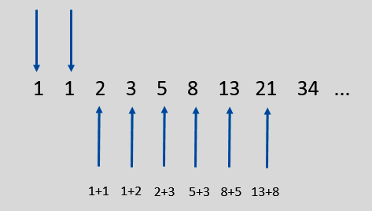
Числа Фібоначчі

Slide 17
Приклад. Вивести N чисел Фібоначчі.
#define _CRT_SECURE_NO_WARNINGS
#include <stdlib.h>
#include <stdio.h>
int main() {
system("chcp 1251"); system("cls");
int n,y=1;
do {
printf("Input n: "); scanf("%d", &n);
int fib = 0, fib1=0, fib2=1;
for (int i = 1; i <= n; i++){
fib = fib2 + fib1;
fib2 = fib1;
fib1 = fib;
printf("%d ", fib);
}
printf("\nПочати знову-1, закінчити -0 "); scanf("%d", &y);
}while (y);
system("pause");
return 0;
}

Slide 18
Приклад.
Дано ціле число N (> 1), що є числом Фібоначчі. Знайти ціле число яке знаходиться перед і після нього.
int n,y=1;
do {printf(" 1, 1, 2, 3, 5, 8, 13, 21, 34, 55, 89, 144, 233, 377, 610, 987, 1597, 2584, 4181, 6765, 10946\n");
printf("N:");scanf("%i", &n);
int f1 = 1, f2 = 1, f = 0;
while (f < n) {
f = f2 + f1;
f2 = f1;
f1 = f;
}
printf("F_k-1=%i\nF_k+1=%i\n", f2, f1 + f2);
printf("\nПочати знову-1, закінчити -0 "); scanf("%d", &y);
}while (y);

